Slide 1

Рассказ Н.Н.Носова «Автомобиль»
Муниципальное бюджетное общеобразовательное учреждение
средняя общеобразовательная школа села Сырское
Липецкого муниципального округа Липецкой области
Учитель начальных классов
Черемухина Н.Н.
2026 г

Slide 2
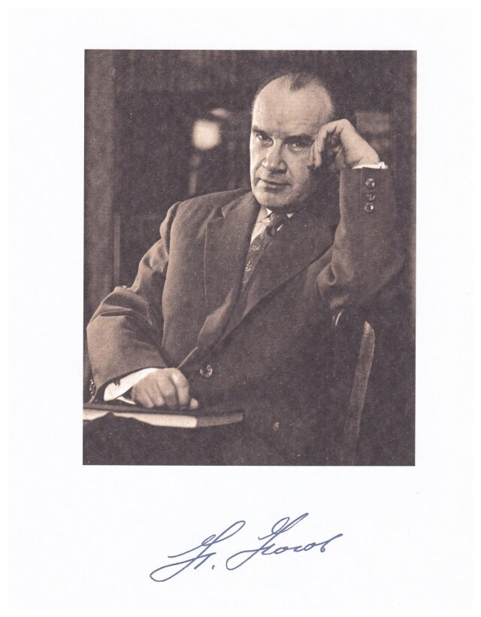
Николай Николаевич Носов
Родился в 1908 году
Писал весёлые рассказы и сказки для детей
Самые известные книги: «Незнайка и его друзья», «Фантазёры», «Живая шляпа»

Slide 3
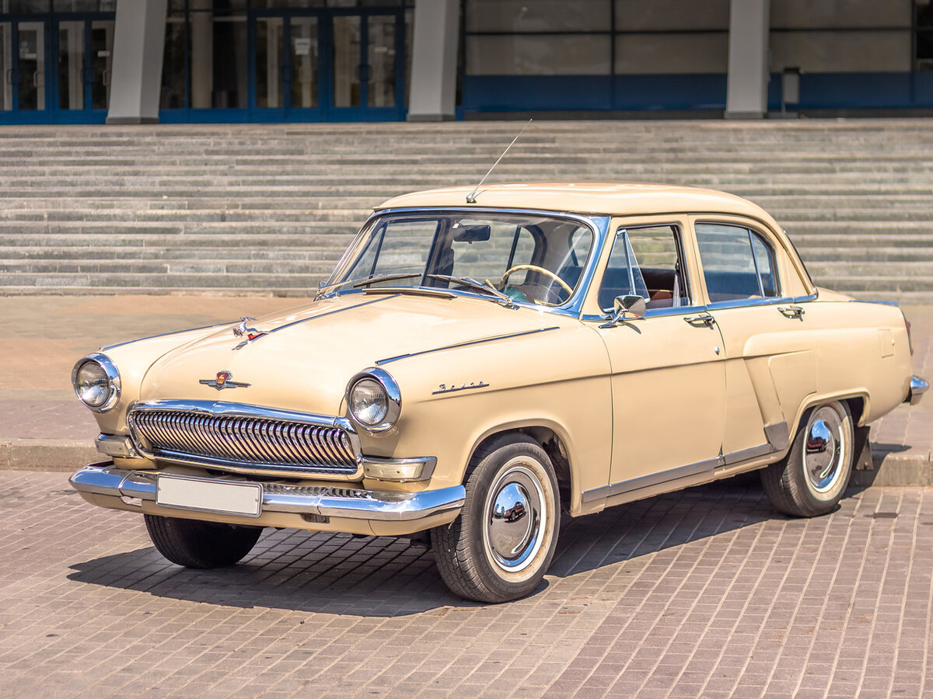
«ВОЛГА»
Легендарный советский легковой автомобиль, который выпускался на Горьковском автомобильном заводе

Slide 4
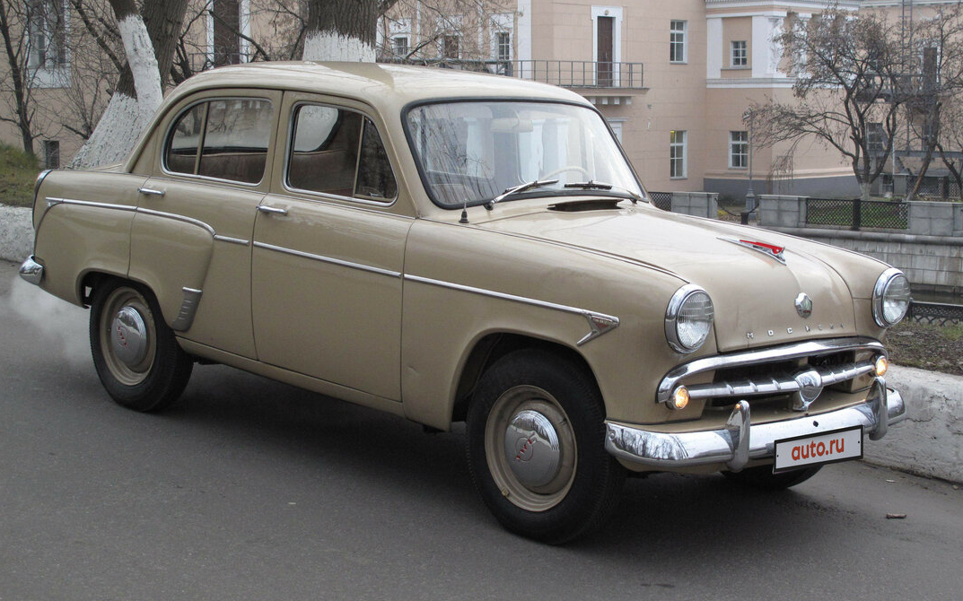
«МОСКВИЧ»
Советский легковой автомобиль, который производился на заводе в Москве. Это был один из первых массовых легковых автомобилей в СССР, доступный для личного пользования

Slide 5

Капор -головной убор

Slide 6
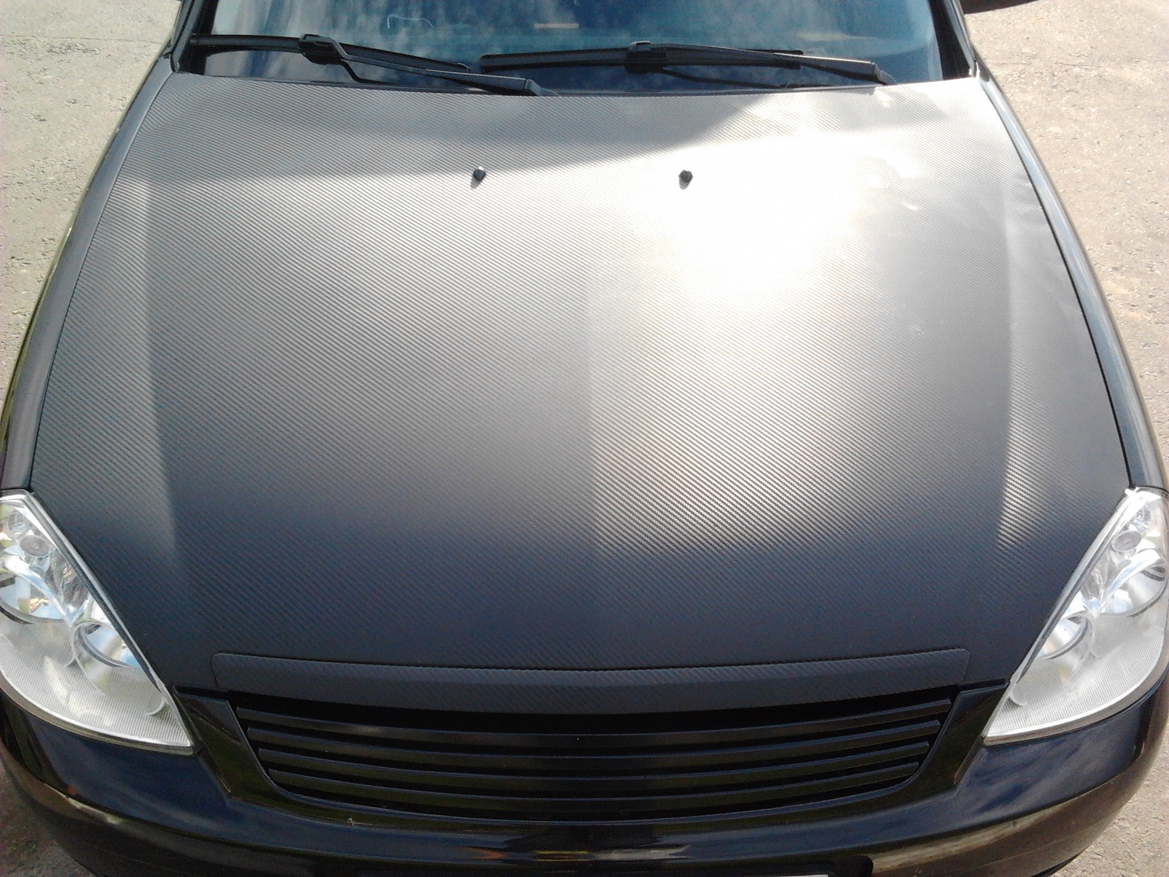
Капот -откидная крышка у машины, защищающая важные детали

Slide 7
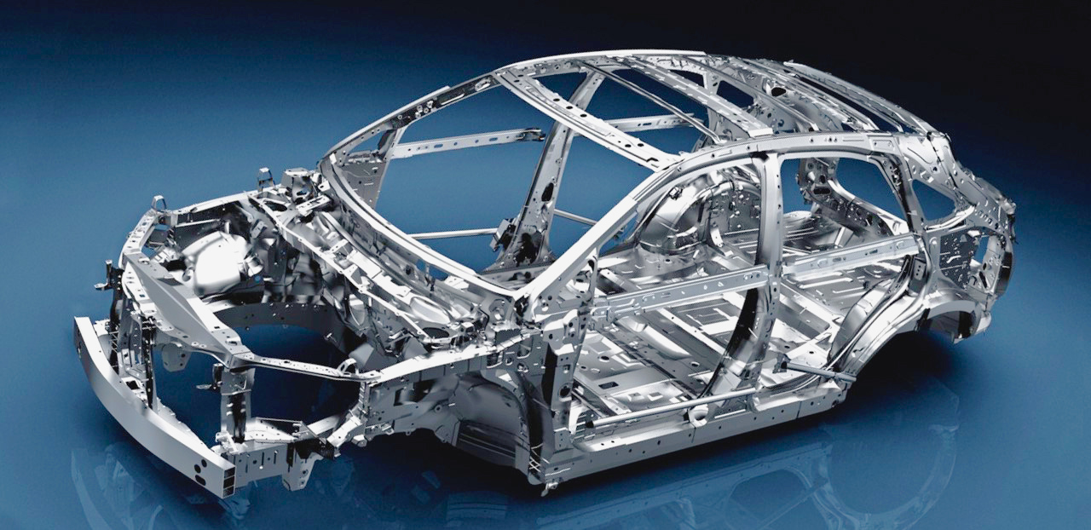
Кузов- часть машины, предназначенная для размещения пассажиров и груза

Slide 8

Пузо- просторечное название большого живота

Slide 9
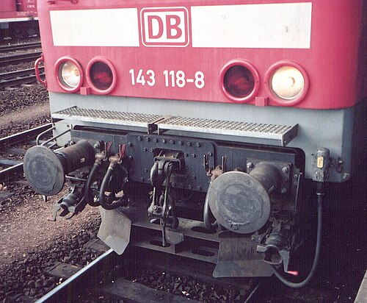
Буфер- специальное устройство для ослабления удара

Slide 10
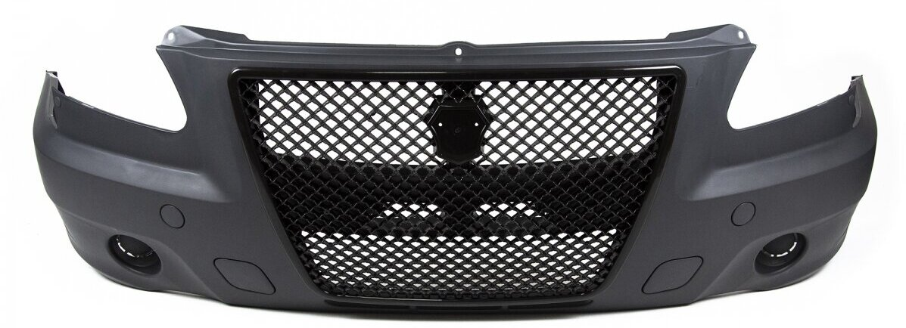
Бампер – защитное устройство автомобиля

Slide 11
Кластер
Коля | Осторожный, разумный, воспитанный, ответственный | Поддался на уговоры Мишки | В критических ситуациях проявляет заботу | После происшествия осознаёт свою вину
Миша | Озорной, неугомонный, импульсивный и проказливый | Безрассудный, смелый, инициативный | Олицетворяет авантюру, необдуманную бесшабашность и безответствен- ность | Получил травмы

Slide 12


Картинный план

Slide 13
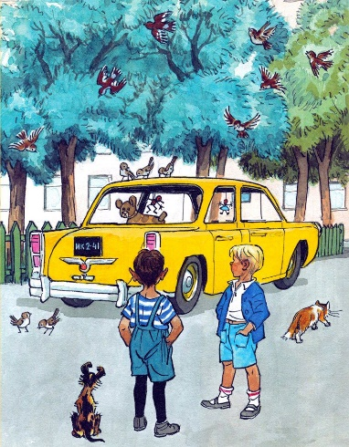
1. Разговор около автомобиля

Slide 14
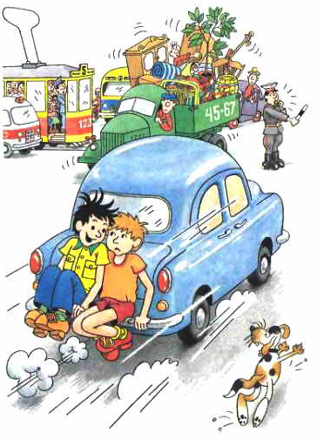
2. Ребята поехали на бампере

Slide 15
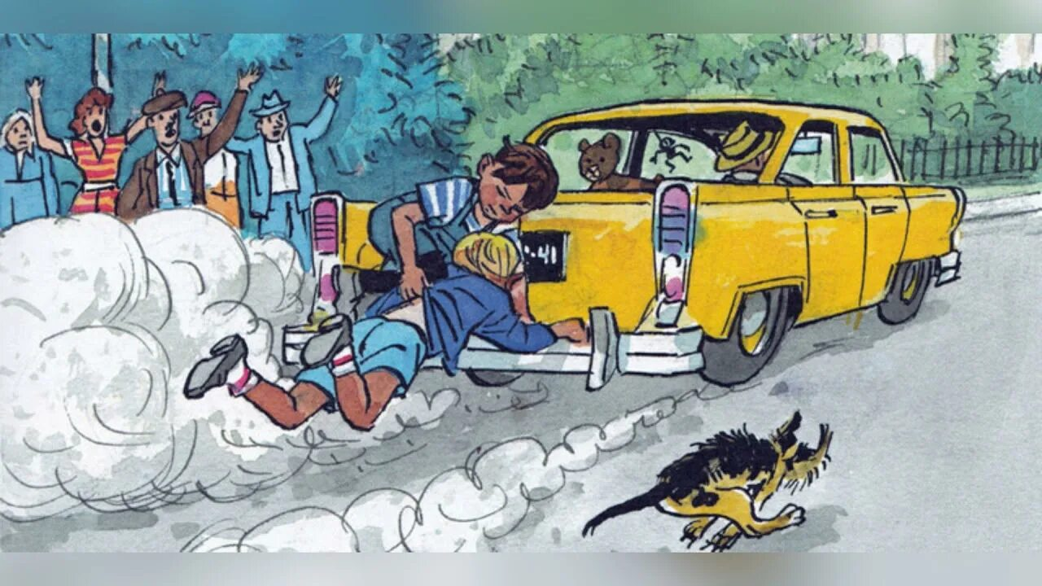
3. Опасная ситуация

Slide 16
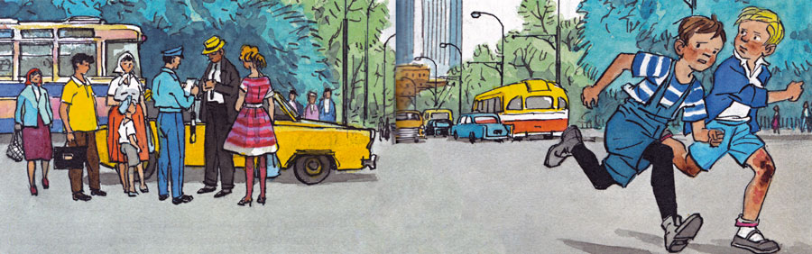
4. Вмешательство милиционера
(полицейского)

Slide 17

5. Письмо милиционеру (полицейскому)

Slide 18
Синквейн
1. Мальчики
2. Безответственные, озорные
3. Катались, нарушали, написали(письмо)
4. Мальчики катались на бампере машины
5 . Нарушители

